Slide 1

Lĩnh vực: Phát triển vận động
PHÒNG GIÁO DỤC VÀ ĐÀO TẠO QUẬN LONG BIÊN
TRƯỜNG MẦM NON GIANG BIÊN
Đề tài : Bò bằng bàn tay, bàn chân 3-4m
TCVĐ: Kẹp Bóng
Lứa tuổi : 4 - 5 tuổi
Giáo viên: Đỗ Thị Hường
Nguyễn Thị Bích Phượng
Năm học : 2022 - 2023

Slide 2


Khởi động

Slide 3
Phần 1: Bé vui khỏe

Slide 4

Phần 2: Thử tài bé yêu
.
VĐCB:
Bò bằng bàn tay, bàn chân 3 – 4m

Slide 5
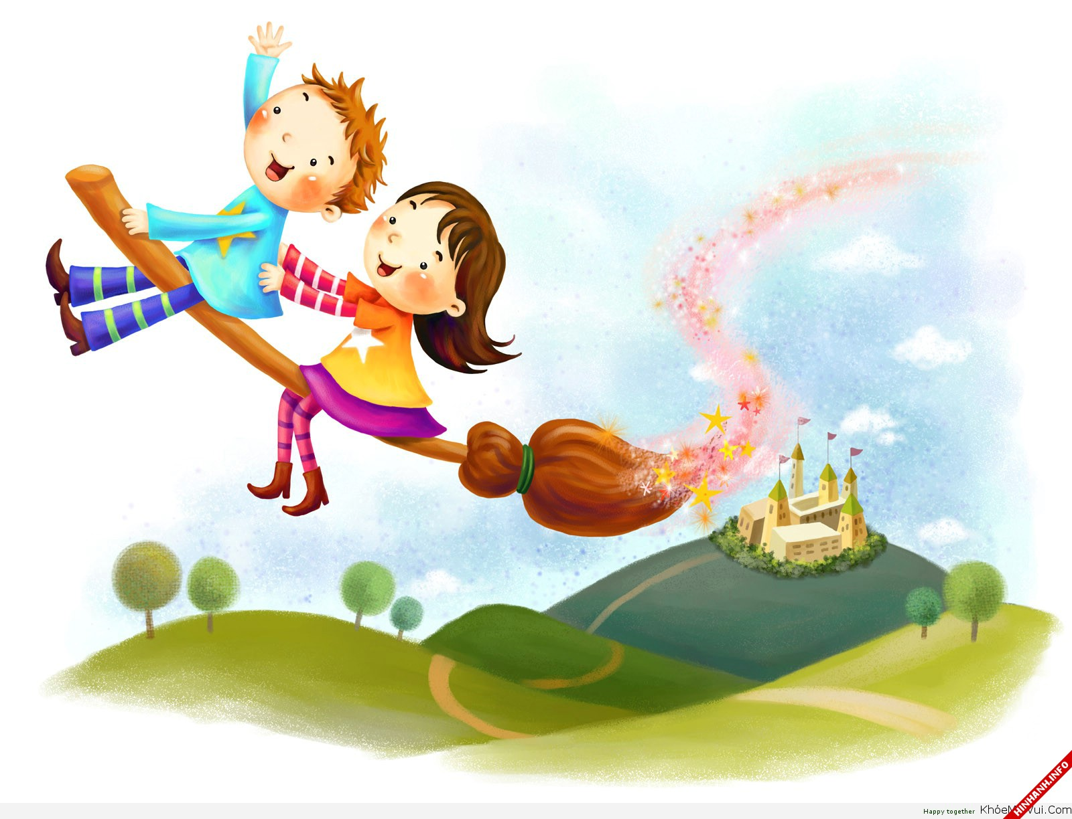
Phần 3: Ai nhanh hơn
TCVĐ: Kẹp Bóng

Slide 6

HỒI TĨNH

Slide 7

Buổi học kết thúc.
Tạm biệt và hẹn gặp lại!

